Slide 1
Périmètres, aires, volumes.
Ressources :
6eme Mission indigo et tout en math
4eme mission indigo
5eme mission indigo
1ère déclic

Slide 2
I/ Périmètres
Longueur et unités
Polygones
Cercle

Slide 3
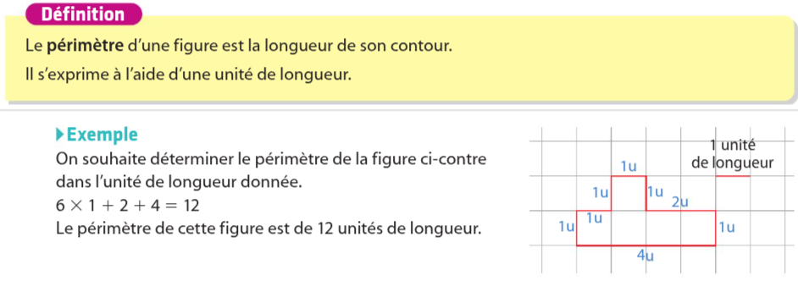
I/a) Longueur et unités

Slide 4
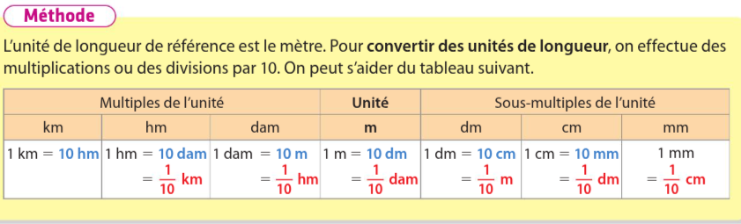
I/a) Longueur et unités

Slide 5
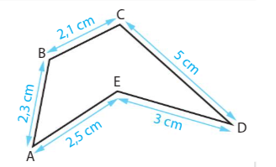

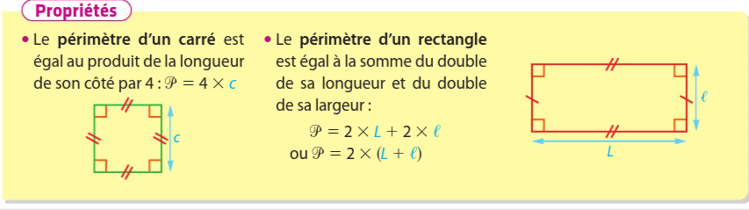
I/b) Périmètre
Polygones

Slide 6
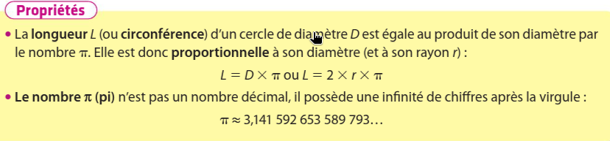
I/a) Longueur et unités
Cercle
La circonférence peut être approchée par
la méthode d’archimède.

Slide 7
II/ Aires
Def intuitive
Comparaison : égalités, inégalités
Multiples et agrandissements

Slide 8
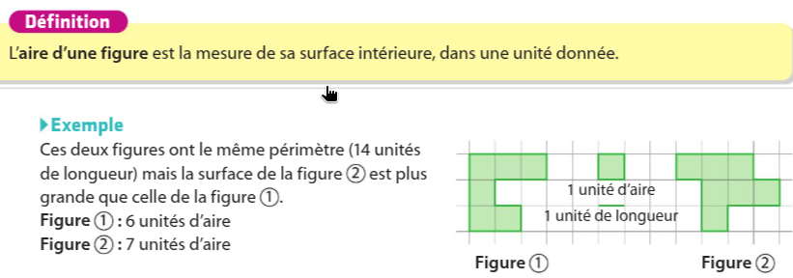
II/a) Def intuitive

Slide 9
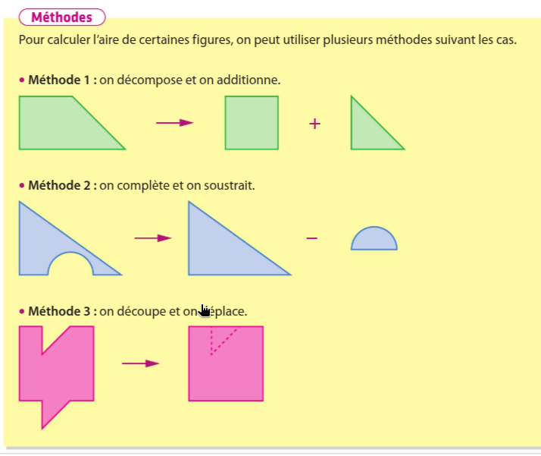
II/b) Comparaisons

Slide 10
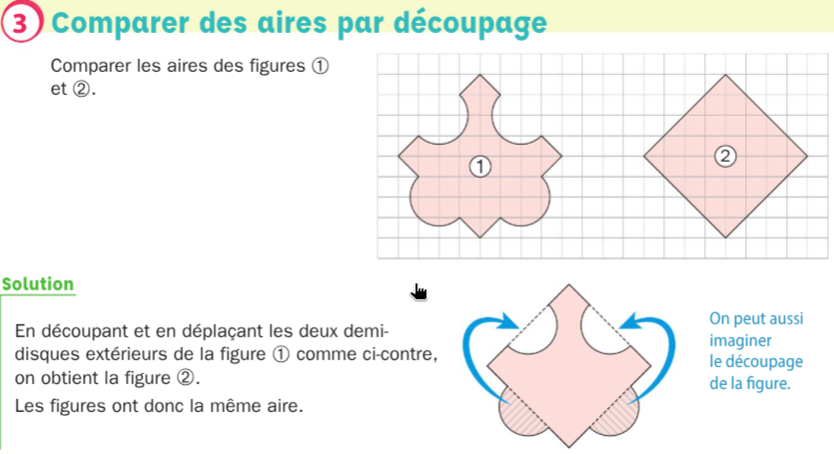
II/b) Comparaisons
Découpage

Slide 11
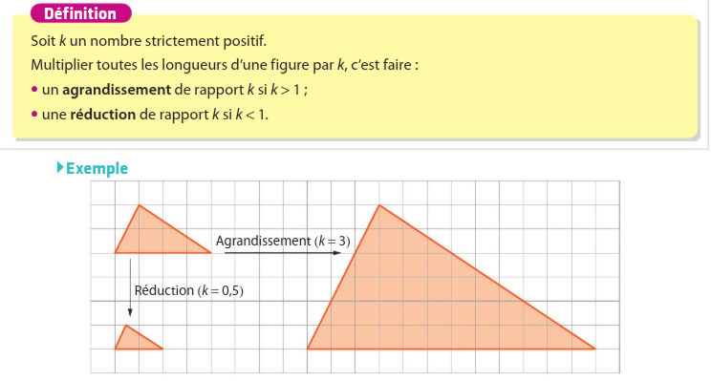
II/b) Comparaisons

Slide 12
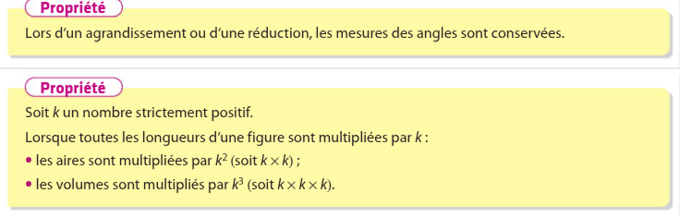
II/b) Comparaisons

Slide 13
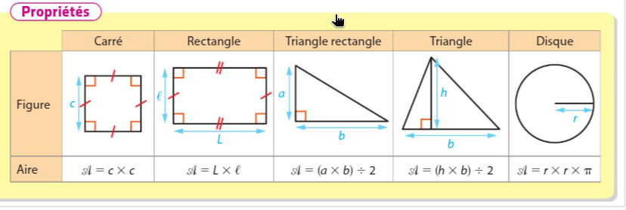
II/c) Calculs d’aires

Slide 14
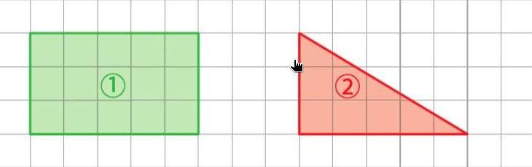
II/c) Calculs d’aires
Découpage : Triangle rectangle → rectangle

Slide 15
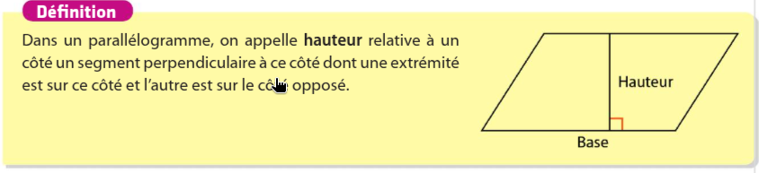
II/c) Calculs d’aires
Découpage : Parallélogramme → rectangle

Slide 16
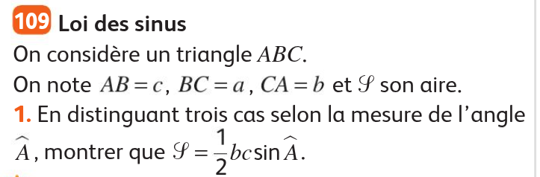
II/c) Calculs d’aires
Triangle : avec trigonométrie

Slide 17
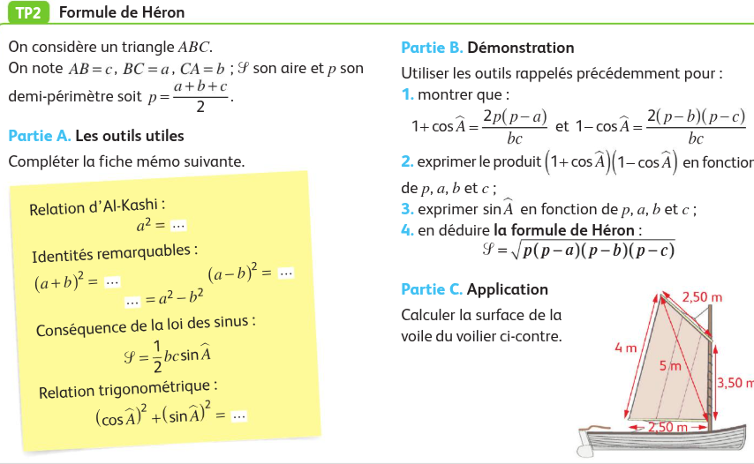
II/d) Autres polygones
Triangle : formule de héron : aire en fonction du périmètre

Slide 18
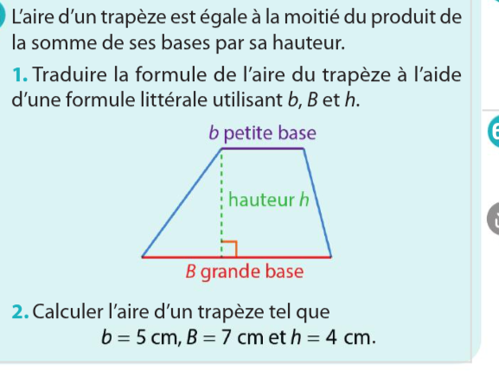
II/d) Autres polygones
Trapèze

Slide 19
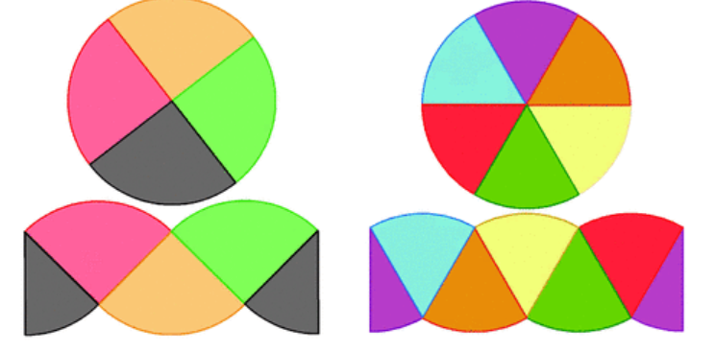
II/e) Disque
Intuitivement (collège)

Slide 20
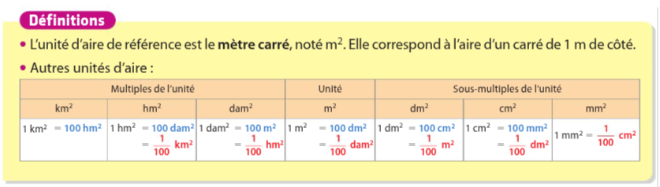
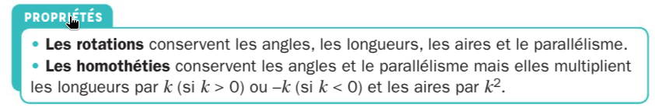
II/e) Unités

Slide 21
III/ Volumes
Définition
Solides usuels
  Pavés droits
  Prismes et cylindres
  Pyramides et cônes
  Boule, sphère

Slide 22
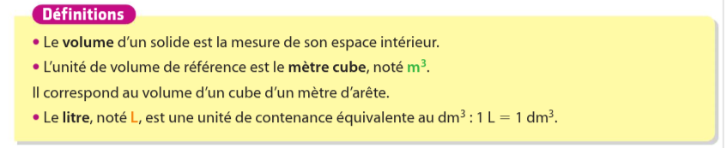
III/a) Définition

Slide 23
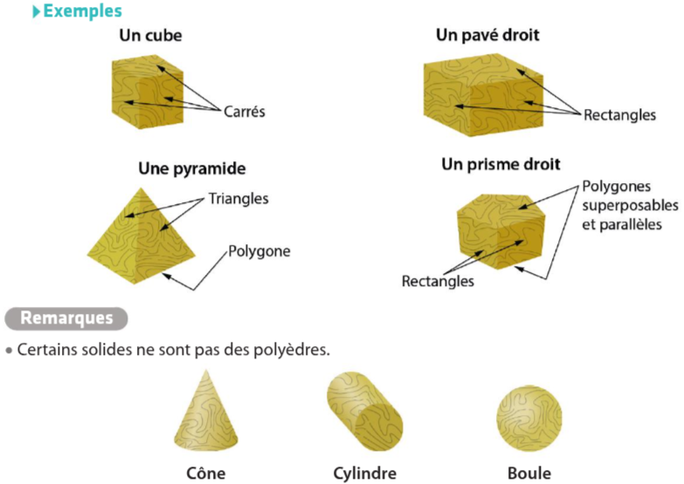
III/b) Solides usuels

Slide 24
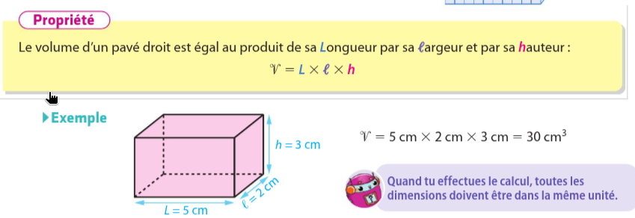
III/c/1) Pavés droits
Cas particulier : Volume cube de côté c : c³

Slide 25
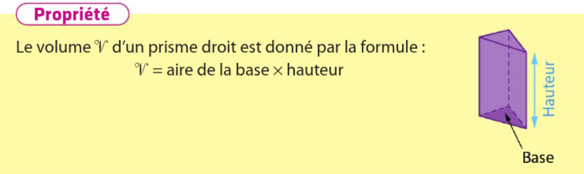
III/c/2)
Prismes et cylindres

Slide 26
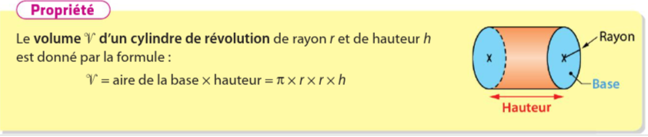
III/c/2)
Prismes et cylindres

Slide 27
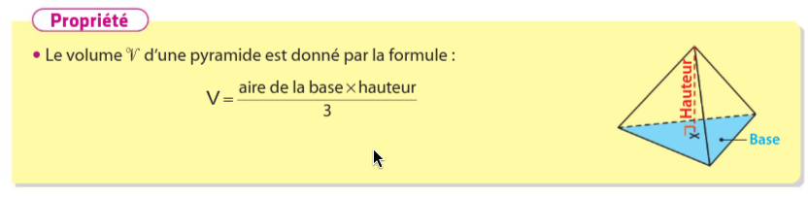
III/c/3)
Pyramides et cônes :

Slide 28
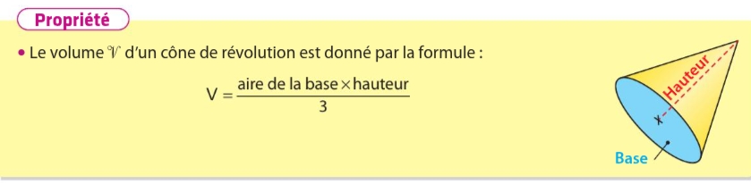
III/c/3)
Pyramides et cônes :

Slide 29
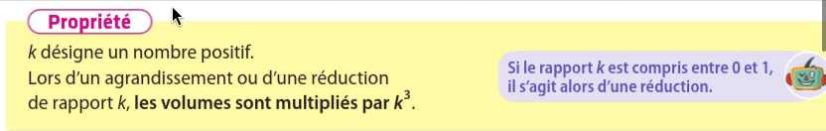
III/c/4) Multiples

Slide 30
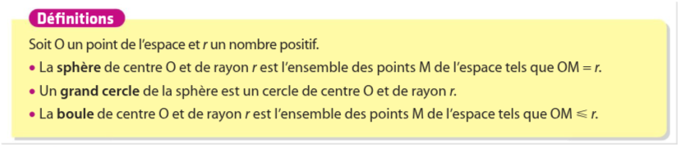

III/c/4) Solides de révolution
Volume boule

Slide 31
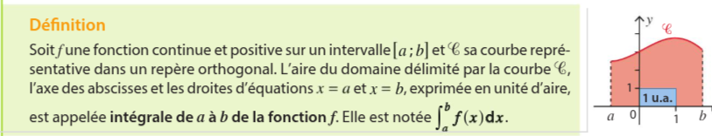
IV/ Calcul avec intégration

Slide 32
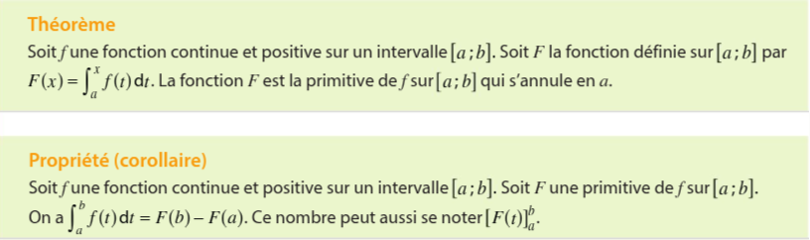
IV/b) Lien primitives

Slide 33
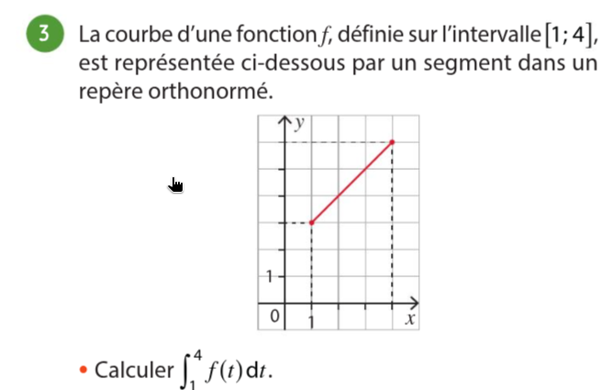
IV/c) Applications
Trapèze

Slide 34
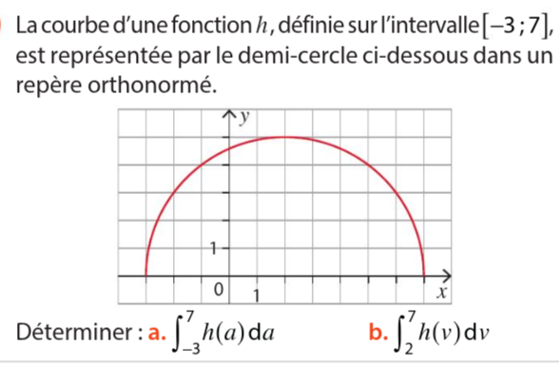
IV/c) Applications
Cercle

Slide 35
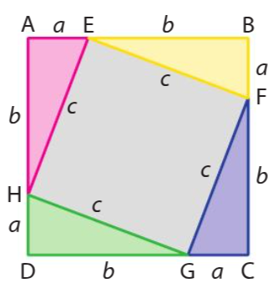
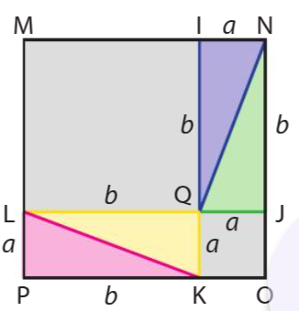
IV/c) Applications
Pythagore par découpages

Slide 36
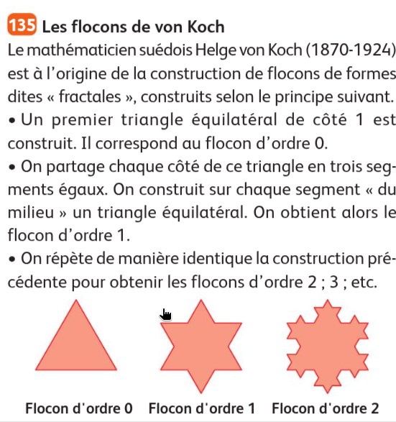
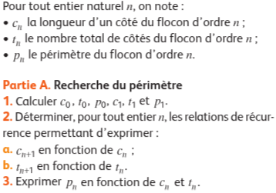
IV/c) Applications

Slide 37
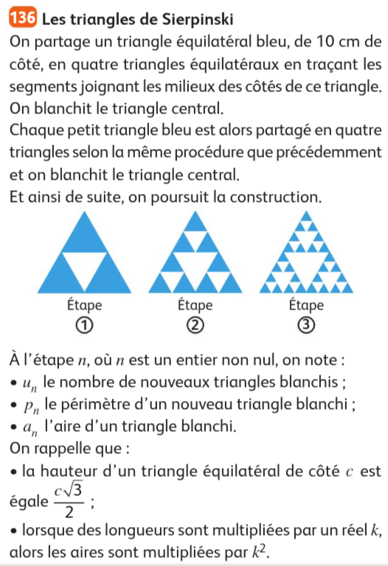
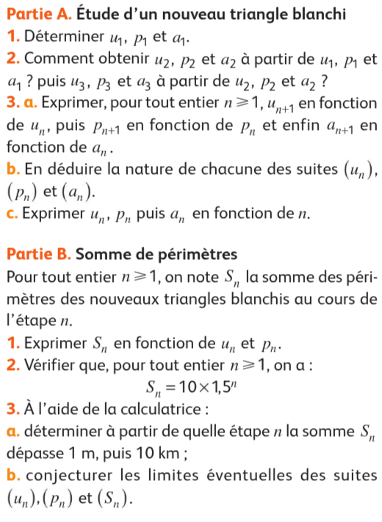
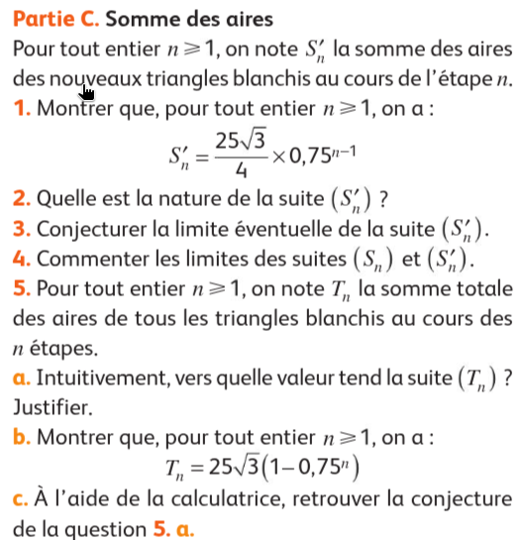
IV/c) Applications

